Slide 1
PRESENTACIÓN DEL PROGRAMA:
Fortaleciendo a las unidades agrícolas de temporal con los componentes de semilla de maíz y Fertilizante.

Slide 2
Semilla de Maíz
Tipo de Semilla: CMR-28
Costo por Ha: $ 1,400.00
Máximo de apoyo por persona: 5 hectáreas
Meta de productores apoyar: 300
Aportación por Municipio por hectáreas: $ 700.00
Aportación por Beneficiario por hectárea: $ 700.00
Total de hectáreas: 1,500 ha
Total de toneladas de maíz: 37,500 Ton
Aportación total Municipal: $ 1´050,000.00
Aportación total Beneficiario: $ 1´050,000.00
Aportación total M+B: $ 2´100,000.00

Slide 3
Fertilizante:
Tipo de Fertilizante: Sulfamin Compactado
Costo por saco: $ 258.00
Costo por Ha: $ 1548.00
Máximo de apoyo por persona: 5 hectáreas
Meta de productores apoyar: 500
Aportación por Municipio por hectárea: $ 774.00.00
Aportación por Beneficiario por hectárea: $ 774.00
Total de hectáreas: 2,500 ha
Total de toneladas de maíz: 750 Ton
Aportación total Municipal: $ 1´935,000.00
Aportación total Beneficiario: $ 1´935,000.00
Aportación total M+B: $ 3´870,000.00

Slide 4
REGLAS DE OPERACIÓN Y MECÁNICA OPERATIVA
Fortaleciendo a las unidades agrícolas de temporal con los componentes de semilla de maíz y Fertilizante.

Slide 5
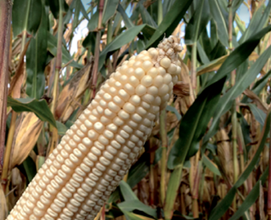
Fortaleciendo a las unidades agrícolas de temporal con los componentes de semilla de maíz y Fertilizante

Slide 6
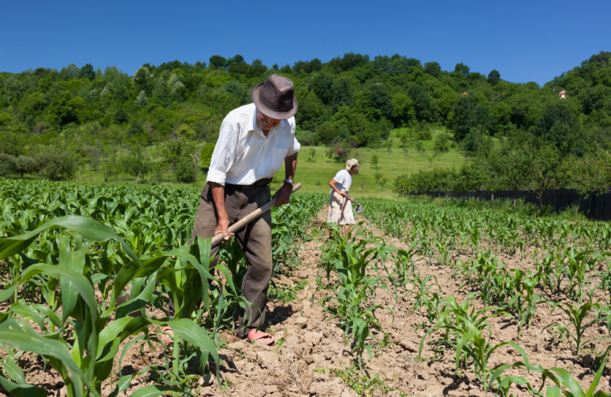
Objetivo:
Impulsar a los productores francorrinconenses de siembra temporal con la adquisición de semilla y fertilizante para incentivar las economías de las familias rurales mediante el otorgamiento de apoyos directos.

Slide 7
Metas:
Componente | Beneficiario | Inversión Total | Inversión Mpio. | Inversión Beneficiario | PRECIO MÁXIMO A CONSIDERAR
Maíz | 300 Productores ; con un saco de semilla por hectárea; de 1 a 5 Ha. | $2,100,000.00 | $ 1,050,000.00 | $1,050,000.00 | $ 1,400.00 por saco de Maíz.
Fertilizante | 500 Productores; con 6 bultos de fertilizante por hectárea; de 1 a 5 Ha. | $3´870,000.00 | $1,935,000.00 | $ 1,935,000.00 | $ 1,548.00 de fertilizante por hectárea

Slide 8
Lineamientos Generales:
El productor presenta y requisita su solicitud en la dirección de desarrollo rural y agroalimentario cumpliendo con los requisitos de elegibilidad
Se evalúa la solicitud y se dictamina positiva por parte del Consejo De Desarrollo Rural Y Sustentable
Una vez validada la solicitud y en caso de ser positiva el productor firma la carta de aceptación o rechazo del apoyo
El productor realizara el depósito correspondiente a su aportación en Tesorería Municipal del Municipio
La dirección de desarrollo rural y agroalimentario según disponibilidad asigna al productor fecha de entrega de apoyo
El productor al momento de recibir su apoyo firma una carta de entrega recepción.
Se apoyará la superficie que manifieste el documento de posesión presentado sin rebasar las 5 hectáreas, así mismo personas que presenten arrendamientos sobre el mismo predio solo se apoyarán a 3 arrendatarios que deberán ser familiares en línea directa
La aportación del Municipio será de $ 700.00 por saco de Maíz y $129.00 por bulto de fertilizante.

Slide 9
Requisitos:
Ser mexicano mayor de 18 años
El documento que acredite la propiedad este dentro del Municipio de San Francisco del Rincón
Presentar su solicitud de forma personal en la Dirección de Desarrollo Rural y Agroalimentario
Presentar la siguiente documentación en original y copia:
Identificación oficial vigente (INE, Cartilla, Pasaporte, etc.)
Clave Única de Registro de Población (CURP) que coincida con la credencial de elector
Comprobante de Domicilio no mayor a tres meses
Documento que acredite la propiedad del predio (escritura pública, certificado parcelario, título de propiedad, poder legal de la propiedad notariado, contrato de arrendamiento notariado, constancia de la posesión de la propiedad firmada por el delegado y dos testigos)
Carta compromiso del buen uso del apoyo o mini convenio.

Slide 10
Seguimiento y evaluación:
Se realizarán visitas aleatorias para la asesoría técnica a los productores beneficiados en las cuales se llevaran bitácoras de las prácticas culturales y muestreo técnico del cultivo designado.
Se harán revisiones aleatorias en los ejidos o comunidades con mayor número de beneficiarios, invitando a miembros del consejo de desarrollo rural sustentable para asesoramiento profesional y detallado ante las dudas o inquietudes que puedan presentarse entre los mismos.

Slide 11
Mecánica operativa del programa:
PROMOCIÓN DEL PROGRAMA
A) Se realizará la convocatoria cuando el programa se apruebe por el COMUNDERS otorgando la información a los Consejeros y Delegados del Municipio con la información general del programa.
B) Se realizaran estrategias de comunicación con una planeación de difusión en todas las comunidades como son: reuniones con las personas interesadas en recibir el apoyo, voceos y pegado de poster en lugares concurridos de cada comunidad.
PROCEDIMIENTO PARA LA ELECCIÓN DE LAS UNIDADES DE PRODUCCIÓN A BENEFICIAR:
A) Realizar su solicitud en el programa en la dirección de Desarrollo Rural y Agroalimentario.
B) Entregar documentación citada en requisitos
C) Someter la lista de beneficiarios al Consejo de Desarrollo Rural Sustentable
D) Se publicará la lista en las oficinas de Desarrollo Rural y Agroalimentario así como se dará aviso por medio de los Delegados Municipales.

Slide 12
ADQUISICIÓN Y DISTRIBUCIÓN DE LOS INSUMOS
SEMILLA DE MAIZ
Se realizará una compra consolidada
La elección del proveedor será bajo un proceso de adquisición en cuanto a los siguientes criterios: Semilla de alta rusticidad, ficha técnica que cumpla con los requerimientos necesarios de los parámetros del maíz, mejor precio y garantía de emergencia.
Para la entrega de la semilla, el productor acudirá con el proveedor para canjear el vale el cual especificará: Nombre, Fecha, no. de bultos por hectárea a beneficiar, montos de aportación y montos totales.
FERTILIZANTE
Se realizará una compra consolidada
La selección del proveedor será bajo un proceso de adquisición en cuanto a los siguientes criterios: Mejor precio, formulas activas requeridas sobre las necesidades del tipo de tierra del municipio, componentes químicos ideales para el eficiente funcionamiento del mismo.
Para la entrega del fertilizante se definirán puntos estratégicos de cada polo y el proveedor electo se presentará en la comunidad con la cantidad de fertilizante suficiente para entregar a cada productor beneficiado con el número sacos correspondientes.
Comprobación fiscal:
Cada proveedor deberá de entregar una factura a nombre del Municipio por las aportaciones de según su origen, adjuntar las copias de los recibos de aportación por la cantidad total de semilla y fertilizantes entregadas a los productores beneficiarios.
Padrón y liberación del recurso.

Slide 13
Sanciones:
Todo productor que sea beneficiado y no aplique en su predio, o le dé un uso diferente a su apoyo, señalado en el objetivo de este programa, será sujeto a la sanción que el consejo determine.

Slide 14
Plan de inversión del programa.
Desarrollo Rural y Agropecuario 2019

Slide 15
# | Programa | Objetivo | Beneficiarios | Costo Unitario | Total de inversión | Aportación Municipio | Aportación Beneficiarios | Cuenta Presupuestal
 | Fortaleciendo a las unidades agrícolas de temporal bajo los componentes de semilla de maíz y Fertilizante | Impulsar a los productores francorrinconeses de temporal con la adquisición de semilla y fertilizante para incentivar las economías de las familias rurales. | 300 productores con un saco de maíz por hectárea; de 1 a 5 Ha | 1,400.00 | $ 2,100,000.00 | $ 1,050,000.00 | $ 1,050,000.00 | Fondo: 2510219 Fortamun 2019 Partida: 4411 Url:31111-3504
 |  |  | 500 productores con 6 bultos por hectárea de 1 a 5 Ha | 1,560.00 | $ 3,900,000.00 | $ 1,950,000.00 | $ 1,950,000.00 | Fondo: 2510219 Fortamun 2019 Partida: 4411 Url:31111-3504
 |  |  | Totales: |  | $6,000,000.00 | $3,000,000.00 | $3,000,000.00

